Slide 1
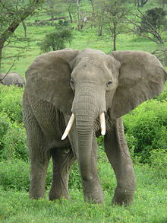
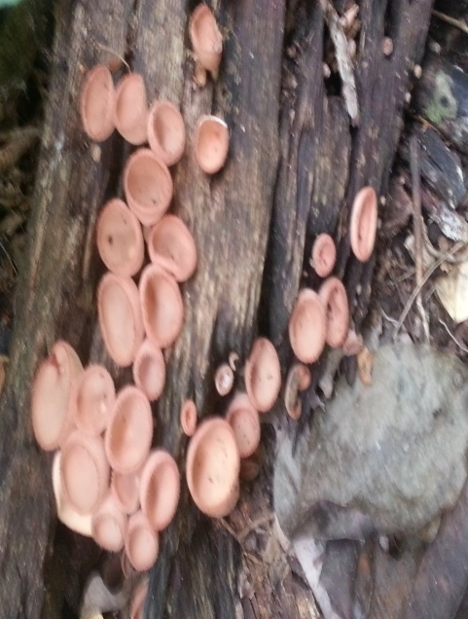
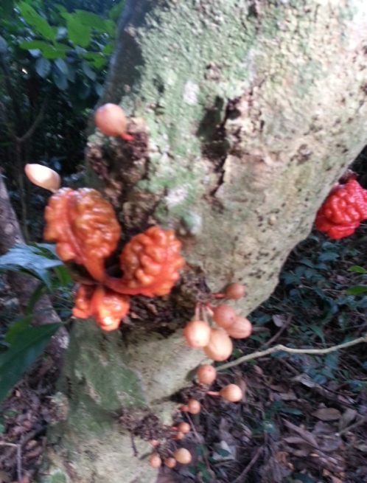
MISE EN ŒUVRE DU CHM EN COTE D’IVOIRE
Historique, Bonnes pratiques et Défis
Rencontre du Bénin
Cotonou, Bénin, 25-27 Novembre 2014
Dr. OUATTARA Djakalia,
Assistant au Point Focal CHM

Slide 2
PLAN DE L’EXPOSÉ
HISTORIQUE DU CHM IVOIRIEN
ORGANISATION ET FONCTIONNEMENT
REALISATIONS & BONNES PRATIQUES
ATOUTS ET FAIBLESSES
DEFIS
PERSPECTIVES

Slide 3
ORGANISATION ET FONCTIONNEMENT DU CHM EN COTE D’IVOIRE

Slide 4
CHM IVOIRIEN LOGE AU MINISTERE EN CHARGE DE L’ENVIRONNEMENT
PF CBD
IRScNB/CHM BELGE
CHM PAYS
Point focal CHM
(Gestionnaire WEB)
Gestionnaire Web CNF
(Abidjan pôle sud)
Cellule CHM
Gestionnaire Web INPHB
(Yamoussoukro pôle Centre)
CONTRIBUTEURS INSTITUTIONNELS (16)
Représentants désignés
UTILISATEURS /VISITEURS

Slide 5
REALISATIONS DU CHM IVOIRIEN

Slide 6
PENDANT LA CRISE (PERIODES CALMES)
Création d’une base de données numériques sur la flore et la végétation du PNM en zone de transition forêt-savane
Création d’une base de données numériques sur la flore et la végétation du P.N.C. en zone de savane soudanienne
Rédaction des axes stratégiques du CHM ivoirien (Objectifs/Produits/actions) Non validés
Organisation d’un atelier régional Africain sur le CHM pour les pays partenaires de la Belgique
Organisation d’un atelier national de renforcement de capacités des contributeurs nationaux

Slide 7
APRES LA CRISE: REDYNAMISATION DU CHM
Désignation d’un Suppléant au PF CHM;
Liste de 16 nouveaux contributeurs établie;
Formation du suppléant en Belgique (09/13);
Atelier sur le PTK pour 16 contributeurs (12/13);
Mise en place de la cellule CHM, (12/13);
La (re) exploitation des rapports des deux projets
financés par IRScNB en 2008 et 2009 ;
Instauration des Mardis du C.H.M. (01/14);
Recyclage des contributeurs (02/14)
Conférence débat avec le CSBIO (04/14);
Adoption d’un système d’évaluation des
contributeurs
Présentation du CHM aux hommes de presse et médias
Instauration du prix du meilleur journaliste pour le CHM

Slide 8
OBTENTION DE 02 BOURSES
CHAMPIGNONS
CONFERENCE DES BOTANISTES DE L’UNESCO a paris

Slide 11
Liste des contributeurs du CHM ivoirien Année 2014
Nom et Prénom (s) | Rôle sur le site | Institution d’origine
ADOU Kouablan | Contributeur | SODEFOR
DIARRA Youssouf | Contributeur | OIPR
GONE Bi Zoro Bertin | Contributeur | CSRS
KOFFI Kouablan Edmond | Contributeur | CNRA
KOMOE Koffi | Contributeur | SOS-FORETS
KONE Augustin | Contributeur | CNDD/MINESUDD
MANGARA Ali | Contributeur | CRE
N’DA Kognan Degrâce | Contributeur | DEPN/MINESUDD
SANKARE Yacouba | Contributeur | CRO
SYLLA Soumaïla | Contributeur | CRO
OUATTARA Djakalia | Gestionnaire | UFHB
TIBRE Marie Solange | Contributeur | UFHB
VROH Bi Tra Aimé | Contributeur | UFHB
YIAN Gouvé Claver | Contributeur | CSBIO
KPAN Wokapeu Blaise | Contributeur | UFHB
KOUTOUAN Milène Nadège | Contributeur | UFHB

Slide 12
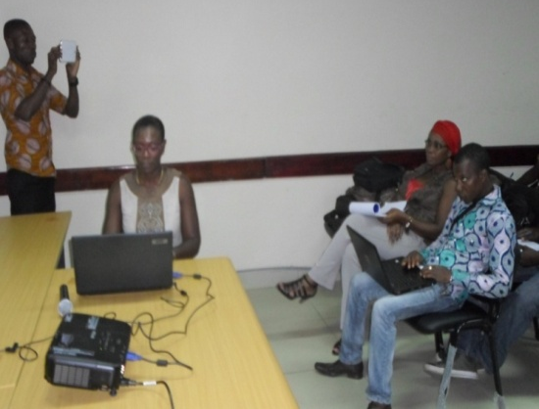
MISE EN PLACE D’UNE CELLULE NATIONALE C.H.M
Objet : Meilleure animation du site
Coordination des contributions;
Participer aux activités du PF CBD
Partage /Diffusion d’informations;
Visites aux contributeurs/Coaching privé;
Félicitations et Interpellations les contributeurs;
Autres activités (Exposés, conférences débats, sorties d’études, sorties détentes);
Soutien aux acteurs en cas d’évènements
familiaux/professionnels;
Faire la liaison avec les différents partenaires;
Participer aux rencontres nationales et internationales;
Mobiliser des ressources pour le CHM national

Slide 13
DEFIS/CONTRAINTES MAJEURES
Crises socio-politiques
Perturbations /Paralysie des activités administratives/Recherches, Coopération, etc
Changement de Ministres en charge de l’Environnement (03 Ministres en 2 ans)
Faible appui financier de l’Etat au CHM
Faible capacités de mobilisation de fonds pour les activités

Slide 14
INSTAURATION « DES MARDIS » DU CHM
Le mardi de la semaine, chaque contributeur doit :
Se rappeler du C.H.M.;
Faire un ajout sur le site;
Exprimer ses difficultés personnelles sur le PTK;
Avoir des nouvelles des autres contributeurs;
Call center tous les Dimanches à 20 H

Slide 15
MISE EN PLACE D’UN SYSTÈME D’ÉVALUATION
Evaluation du site Janvier - Juillet 2014

Slide 16
Evaluation des contributeurs par répertoire Déc 13 Janv-fév 14

Slide 17
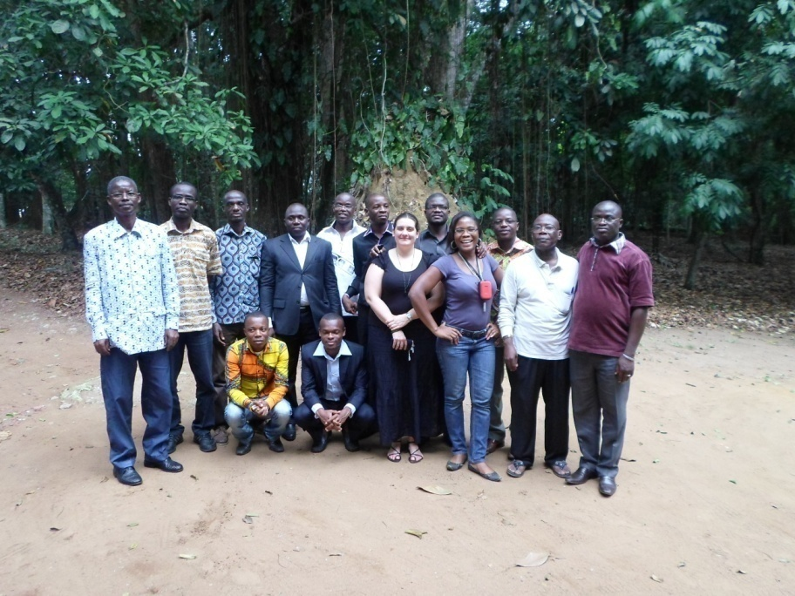
ATELIER DE RECYCLAGE DES CONTRIBUTEURS SUR LE PTK
FÉVRIER 2014
Objectifs:
Décrire les problèmes rencontrés par les contributeurs
Faire des exercices de renforcement/recyclage pour résoudre les difficultés
Responsabiliser les contributeurs sur les tâches/répertoires
Partager les résultats de la première évaluation trimestrielle

Slide 18
RESPONSABILISATION DES CONTRIBUTEURS
REPERTOIRE | SOUS-REPERTOIRE | RESPONSABLE | AUTRES ACTEURS
CONVENTION | Cartagena | KONE Augustin | Mme AMARI
 | Nagoya/APA | Mme AMARI | KONE Augustin, KONKON Gilles
 | Plan stratégique | PEDIA | N’GUESSAN
BIODIVERSITE | Aires protégées | DIARRA Youssouf | N’DA Degrâce, SANKARE, Ali MANGARA
 | Faune | SANKARE | ZORO, SYLLA, AKPATOU
 | Flore | N’GUESSAN | VROH, ADOU Kouablan, KOMOE Koffi
 | Ecosystèmes | ADOU Constant | VROH, EGNANKOU, KOMOE, SANKARE
 | Biodiversité agricole | Edmond KOFFI | ADOU Yao ; VROH
MISE EN ŒUVRE DE LA CONVENTION | Monographie | N’GUESSAN | PEDIA, VROH
 | Documents | PEDIA | KONE Augustin
 | Lois, codes, décrets | PEDIA | N’DA Degrâce
COOPERATION ETCHNIQUE ET SCIENTIFIQUE | Projets | DJAK | PEDIA
 | Ateliers régionaux | PEDIA | N’GUESSAN
 | Partenaires | N’GUESSAN | PEDIA
 | Articles scientifiques et techniques | N’GUESSAN | SANKARE, SYLLA
INFORMATIONS ET LIENS | Liens | TIEBRE | KOUTOUAN Milène, YIAN Claver, Clovis, VROH
 | Sensibilisation environnementale | EGNANKOU | TOURE Moussa, KONE Inza, DJAK, KOMOE, ADOU Constant
 | Informations | YIAN Claver | KOUTOUAN Milène, VROH, Clovis
 | Géopoints | VROH | KOUTOUAN Milène, YIAN Claver, Clovis
PHOTOS | Photos | SANKARE | SYLLA, ADOU Kouablan

Slide 19
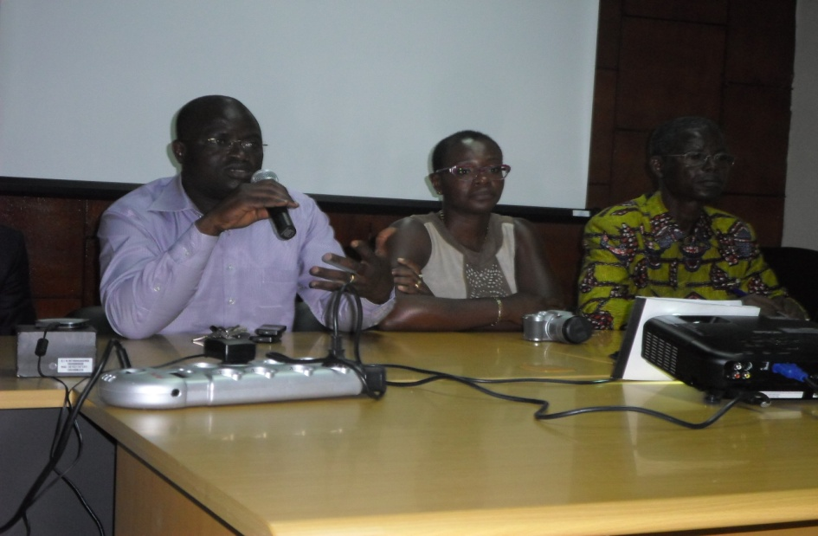
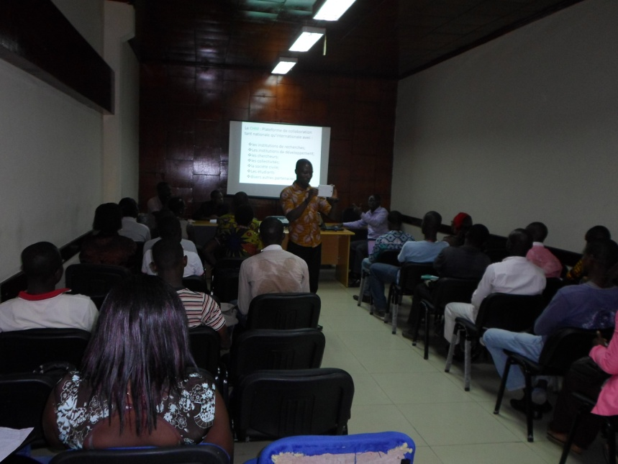
ORGANISATION D’UNE CONFÉRENCE/DÉBAT AUX MEMBRES DU CLUB DES SCIENCES BIOLOGIQUES DE L’UNIVERSITÉ FÉLIX HOUPHOUËT-BOIGNY: 09 AVRIL 2014
THÈME:
« Le CHM, Quelle contribution à la formation de l’étudiant en Sciences Biologiques ? »
Objectif: Présenter les opportunités du site aux étudiants,

Slide 20
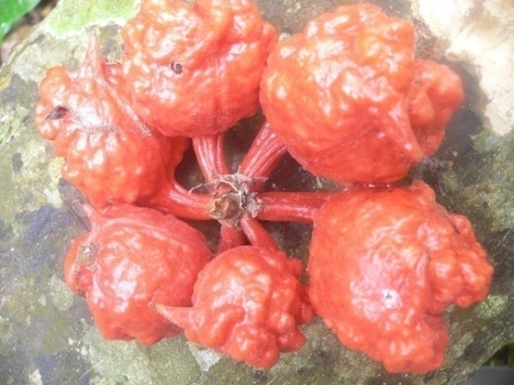
Sortie 1: Agbahou : Observations écologiques
Cola lorougnonis (Endémique Ivoirienne)
Sortie 2: PNB : Récolte de champignons

Slide 21
IMPACTS

Slide 22
15 Mai 2013
06 Mai 2014
Statistiques du nombre de visiteurs
% de nouvelles visites : 81,13 %

Slide 23
Visits on the range of time: 15 May 2013 - 06 May 2014
STATISTIQUES DU SITE Mai 2013 – Avril 2014
Visites : | 9,381
Pages vues : | 28,387
Pages par visite : | 3.03
Taux de rebond : | 67.01%
Temps moyen passé sur le site : | 00:03:54
% de nouvelles visites : | 81.13%

Slide 24
INDICATEURS | AVANT 2012 | AUJOURD’HUI
Nombres de contributeurs | 09 | 18
Contributeurs actifs | 01 | 11
Nombre de réunions des contributeurs /an | 00 | 04
% de nouvelles visites | 11 % | 81,13%

Slide 25
BONNES PRATIQUES

Slide 26
BONNES PRATIQUES
CELLULE CHM
PRIX DU MEILLEUR JOURNALISTE DU CHM

Slide 27
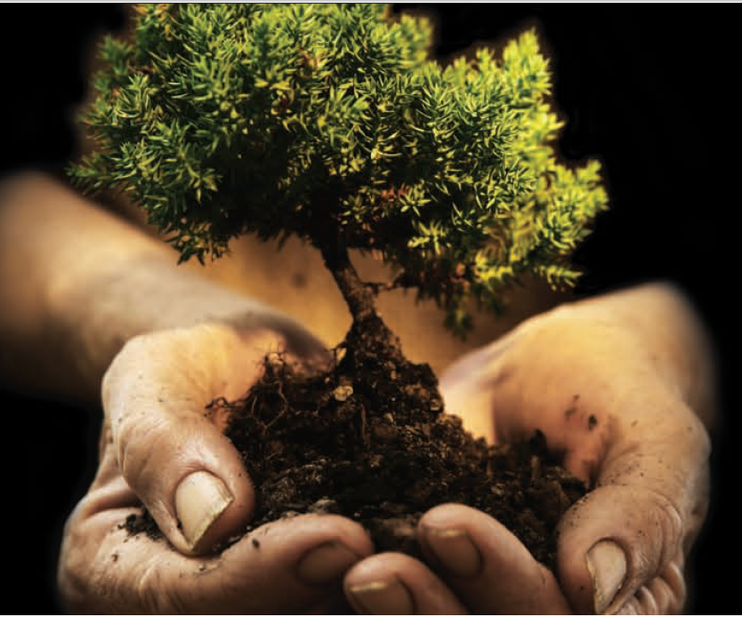
Merci pour
votre aimable attention

